Slide 1
Żołnierze wyklęci
Wykonał Oliwier Mandla

Slide 2
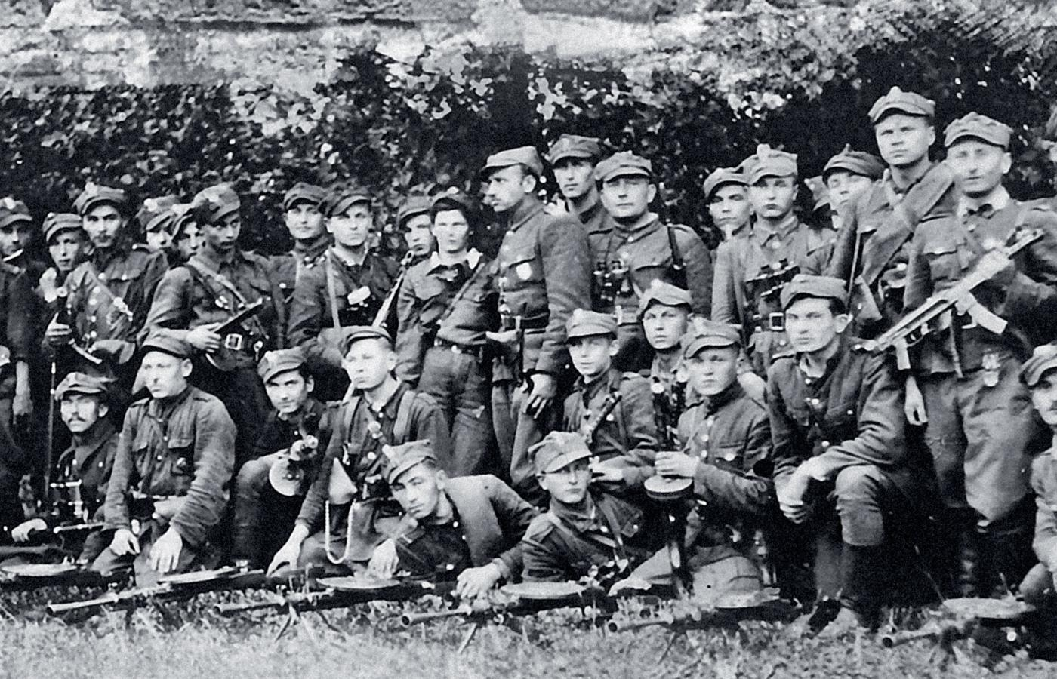

Slide 3
Kim bili żołnierze wyklęci
Żołnierze wyklęci byli żołnierzami polskiego powojennego podziemia niepodległościowego i antykomunistycznego którzy stawiali opór sowietyzacji polski i podporządkowaniu jej ZSRR. Walcząc z siłami nowego agresora musieli zmierzyć się z wymierzoną w nich propagandą Polski Ludowej, która nazywała ich bandami reakcyjnego podziemia.

Slide 4
ŻOŁNIERZE i DOWÓDCY POLSKIEGO PODZIEMIA

Slide 5
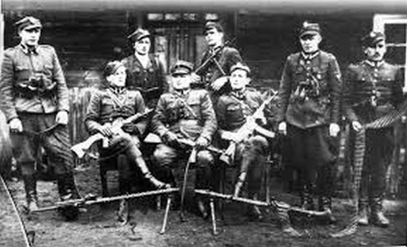

Slide 6
Zygmunt Szendzielarz 1910-1951
Zygmunt Szendzielarz „Łupaszka” mjr Wojska Polskiego, dowódca 5 Brygady Wileńskiej AK, jeden z najwybitniejszych dowódców partyzanckich polskiego podziemia niepodległościowego, ur. 12 III 1910 r.
Przed wojną służył w 4 Pułku Ułanów Zaniemeńskich w Wilnie, gdzie uzyskał dwa pierwsze awanse oficerskie. W połowie 1936 r. objął stanowisko dowódcy 2 szwadronu. Uczestniczył w wojnie obronnej 1939 r. Został odznaczony Krzyżem Virtuti Militari.

Slide 7
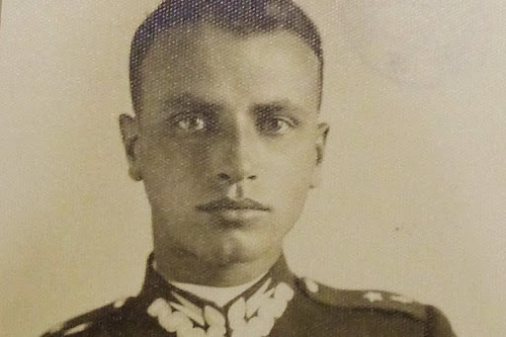
Zygmunt Szendzielarz

Slide 8
Mjr Józef Kuraś „Ogień” 1915 – 1947
Podobnie jak Lubelszczyzna, Podhale stało się w latach okupacji niemieckiej, a później sowieckiej, terenem zaciętych walk partyzanckich o dużym rozmachu i z zaangażowaniem poważnych sił po obu stronach. Jednym z największych w Polsce zgrupowaniem partyzanckim, po wkroczeniu Sowietów dowodził na Podhalu mjr Józef Kuraś ”Ogień”. Jego oddziały tylko w powiecie nowotarskim rozbroiły wszystkie posterunki MO oprócz Zakopanego i Szczawnicy. Niektóre kilkakrotnie. Strach przed nim paraliżował komitety PPR.

Slide 9
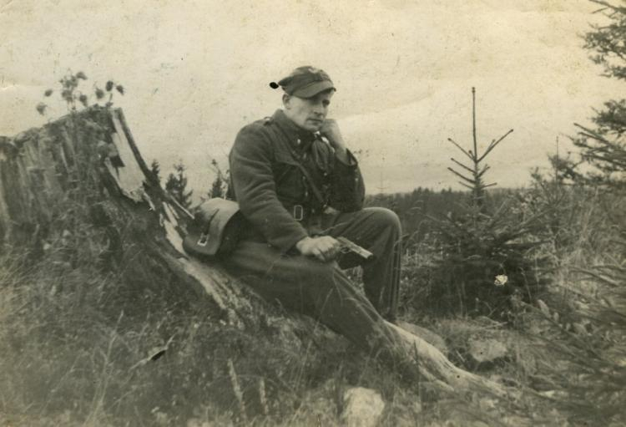
Józef Kuraś „Ogień”

Slide 10
Marian Bernaciak „Orlik”
Marian Bernaciak urodził się dnia 6 marca 1917 roku. W chwili śmierci miał więc 29 lat.
W stopniu majora był wtedy zwierzchnikiem wszystkich oddziałów i grup zbrojnych WiN, trwających jeszcze na terenie Inspektoratu Puławy.

Slide 11
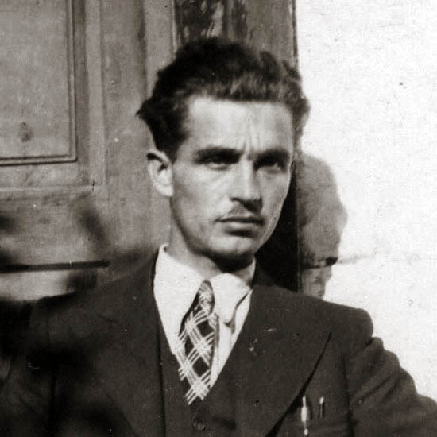
Marian Bernaciak
„Orlik”

Slide 12
Jan Tabortowski – „Bruzda”
Pochodził ze zubożałej rodziny szlacheckiej. W czasie wojny z bolszewikami zmarły dwie jego młodsze siostry. Do niewoli bolszewickiej dostał się starszy brat Wacław, którego Sowieci rozstrzelali w 1937 r. Po uzyskaniu matury w gimnazjum w Nowogródku, w latach 1927–1933 kształcił się w szkołach wojskowych. Ukończył Oficerską Szkołę Artylerii w Toruniu. Później służył w 19. pap i 19. pal oraz 1. Dywizjonie Pociągów Pancernych w Legionowie. W wojnie 1939 r. walczył jako zastępca dowódcy pociągu pancernego nr 11 „Danuta” przy Armii „Poznań”. W bitwie nad Bzurą kilka krotnie ranny, dostał się do niewoli niemieckiej.

Slide 13
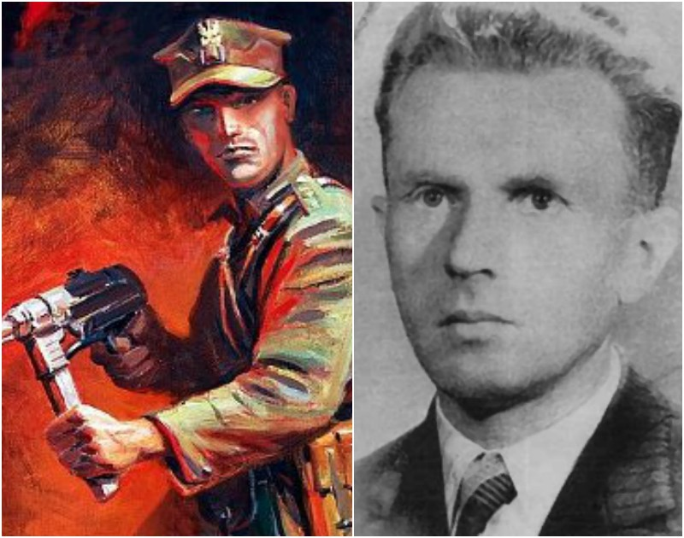
Jan Taborowski „Bruzda”

Slide 14
Władysław Liniarski – „Mścisław”
Pochodził z rodziny chłopskiej. Naukę w gimnazjum w Jędrzejowie przerwała wojna. Od 1916 r. działał w POW. W 1919 r. wstąpił do WP i służył w charakterze podoficera i oficera służby stałej. Walczył w wojnie z bolszewikami. Przed wybuchem wojny dowodził batalionem 62. pp w Bydgoszczy. W wojnie 1939 r. walczył na Pomorzu i Kujawach oraz w bitwie nad Bzurą. Po zranieniu w Puszczy Kampinoskiej dostał się do niewoli niemieckiej. Udało mu się uciec. Początkowo pozostawał w dyspozycji KG ZWZ w Warszawie. W październiku 1940 r. wysłany wraz z kilkoma innymi oficerami na Białostocczyznę, która znajdowała się pod okupacją niemiecką.

Slide 15
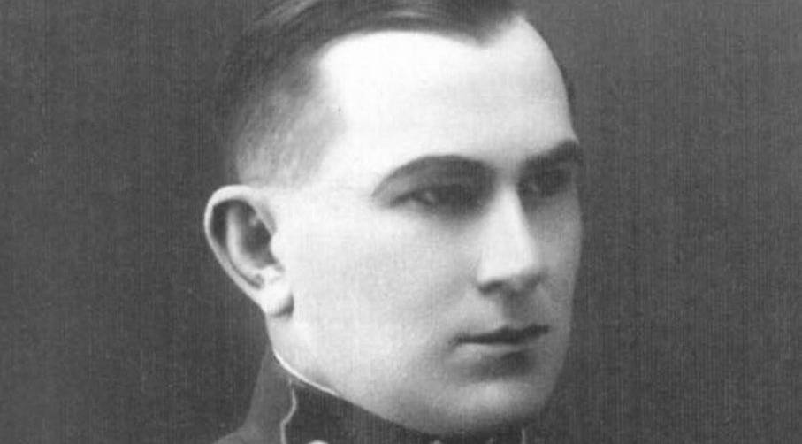
Władysław Liniarski
– „Mścisław”

Slide 16
August Emil Fieldorf – „Nil”
August Emil Fieldorf urodził się 20 marca 1895 r. w Krakowie. Był najmłodszy z czwórki rodzeństwa. Ich ojciec – Andrzej był maszynistą kolejowym; rodzice zapewnili swoim dzieciom solidne wykształcenie. Emil (tak nazywali go domownicy) nie był jednak prymusem. W nauce przeszkadzała mu fascynacja rozwijającym się pod koniec pierwszej dekady XX w. galicyjskim ruchem paramilitarnym. Wielką rolę w kształtowaniu osobowości przyszłego oficera odegrał mieszkający po sąsiedzku profesor Odon Bujwida, mikrobiolog, społecznik i pedagog. Dzięki niemu zetknął się z rodzącymi się w Krakowie drużynami skautowskimi i strzeleckimi.

Slide 17
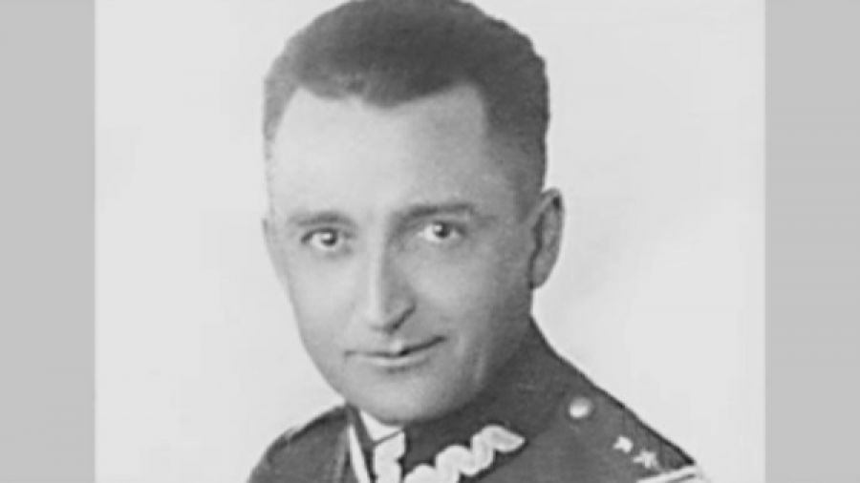
August Emil Fieldorf
– „Nil”

Slide 18
Witold Pilecki – „Witold”
Młody Witold wychowywał się w Wilnie. Tam, jako uczeń gimnazjum związał się z ruchem harcerskim. Pod koniec I wojny światowej wstąpił do oddziałów samoobrony, które na przełomie 1918 i 1919 r. przejęły władzę w mieście, a następnie broniły go przed bolszewikami. Następnie walczył w oddziale ułanów dowodzonym przez legendarnego „Łupaszkę”, czyli rtm. Jerzego Dąmbrowskiego. W 1920 r. podczas wojny polsko-bolszewickiej bronił Warszawy.

Slide 19
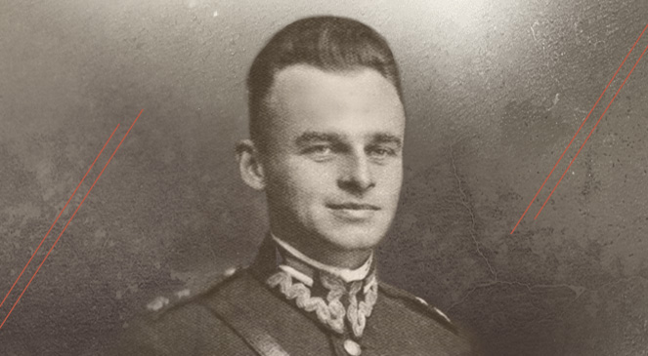
Witold Pilecki – „Witold”

Slide 20
BIBLIOGRAFIA
https://dzieje.pl
https://podziemiezbrojne.ipn.gov.pl/
zdjęcia
google grafika

